Slide 1

Kovové prvky obecně
VY_32_INOVACE_1A_06
Číslo projektu: CZ.1.07/1.4.00/21.1101
Sada 1
Člověk a příroda
MŠ, ZŠ a PrŠ Trhové Sviny

Slide 2
Identifikátor materiálu: III/2 Inovace a zkvalitnění výuky prostřednictvím ICT, 06
Anotace | Jedná se o doplňující informace k výkladu (kovové prvky). Jedná se o jakýsi přehled základních kovových prvků, jejich vlastností a použití. Materiál je použitelný k samostudiu a jako informace pro rodiče.
Autor Období vytvoření materiálu | Mgr. Miroslav Kruba Červen 2012
Speciální vzdělávací potřeby | ADHD, dyslexie, dysgrafie, dysortografie
Vzdělávací oblast Vzdělávací obor | Člověk a příroda Chemie
Druh učebního materiálu | Interaktivní DUM
Očekávaný výstup | Žáci budou schopni popsat základní druhy kovů, jejich využití, získávání a některé chemické i fyzikální vlastnosti.
Druh interaktivity | Využití interaktivní tabule, hypertextových odkazů a práce s PC. Materiál je použitelný pro výuku v online prostředí sdíleném žáky i rodiči. Možnost dopisovat rukopisné poznámky přes skrytá tlačítka v rámci nového softwaru.
Cílová skupina | Žák – s lehkým mentálním postižením
Stupeň a typ vzdělávání | Základní škola praktická – 2. stupeň
Typická věková skupina | 14 – 16 let, 9. ročník

Slide 3

Kovy
Jsou snadno zpracovatelné
Většina kovů se v přírodě vyskytuje v podobě oxidů
Jen převážně mincovní kovy se v přírodě vyskytují v ryzí podobě
Existují i toxické kovy např.: Rtuť, Olovo
Nejznámější kovový prvek je Železo, ze kterého se ve vysokých pecích zpracovává ocel
Některé kovy jsou vhodné k výrobě slitin např.:
Měď – Bronz, Alpaka, Mosaz
Hliník - Dural
Odkaz na encyklopedii wikipedia - kovy

Slide 4
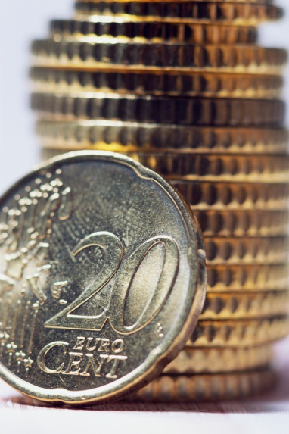
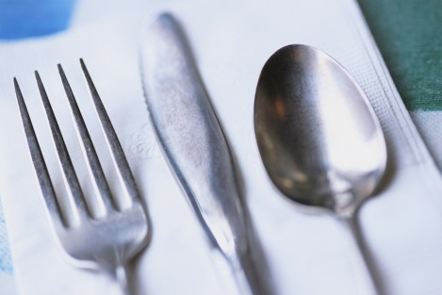
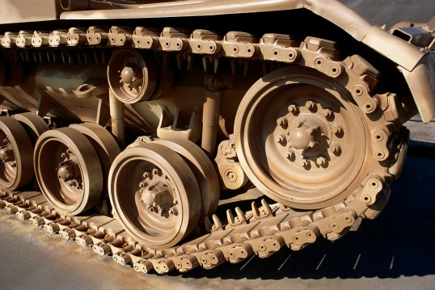
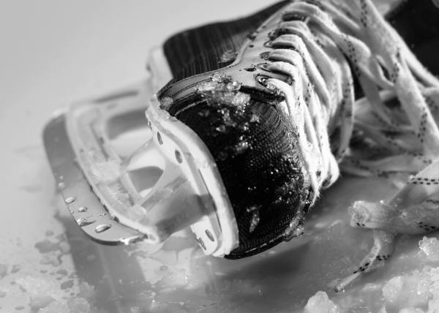
Některé fyzikální a chemické vlastnosti kovů
Jsou dobře zpracovatelné
Jsou kujné, dají se slévat
Mohou odolávat kyselinám (olovo, zlato)
Mohou být nezávadné (cín, hliník – alobal)
Některé jedovaté (rtuť, kadmium)
Jsou elektricky vodivé (stříbro, měď, hliník)
Mají, ve většině, vysokou teplotu tání
Mají široké spektrum použití

Slide 5
Nejznámější druhy kovů a jejich chemické značky
Fe
Železo
Ferum
Cu
Měď
Cuprum
Al
Hliník
Aluminium
Pb
Olovo
Plumbum
Ag
Stříbro
Argentum
Au
Zlato
Aurum
Hg
Rtuť
Ferum
Z
Zinek
Zincum
Co
Kobalt
W
Wolfram
Ni
Nikl
Niccolum
Na
Sodík
Natrium
Cobaltum
Wolframium

Slide 6
Napiš, co lze všechno vyrobit z kovu
Inspiruj se na předešlé stránce
Použij skryté pero

Slide 7
Napiš, co by z kovu nebylo dobré vyrábět
Příklad: Toaletní papír, knížka…..
Použij skryté pero

Slide 8

Některé zajímavosti o kovech
Rtuť (Hg) – její skupenství je kapalné, je jedovatá
Sodík (Na) – při vhození do vody silně reaguje, lze krájet nožem (viz video)
Draslík (K) – při kontaktu s vodou hoří (viz video)
Wolfram (W) – má velmi vysokou teplotu tání (cca 3400 °C, používá se jako žárovkové vlákno
Stříbro (Ag) – patří mezi nejlepší vodiče el. proudu
Reakce sodíku a draslíku s vodou
Krájení sodíku
cca 3:16 min
cca 1 min

Slide 9
Slitiny kovů
Měď + Zinek
MOSAZ
Měď + Cín
BRONZ
Hliník + Měď + Hořčík
DURAL
Fakta o hliníku
cca 1:49min

Slide 10
Zdroje
http://office.microsoft.com/klipart

